Slide 1
Жыл қорытындысы.
Маңғыстау облысы білім басқармасының Ақтау қаласы бойынша білім бөлімі №22 «Алтын бесік» бөбекжайы жедел басқару құқығындағы МКҚК 2023 жылы Қоян жылында көптеген жұмыстар атқарды. Жаңа жылға қадам баспас бұрын, тәрбиеленушілеріміз бен педагогтеріміздің жетістіктерін айта кеткіміз келіп отыр.

Slide 2
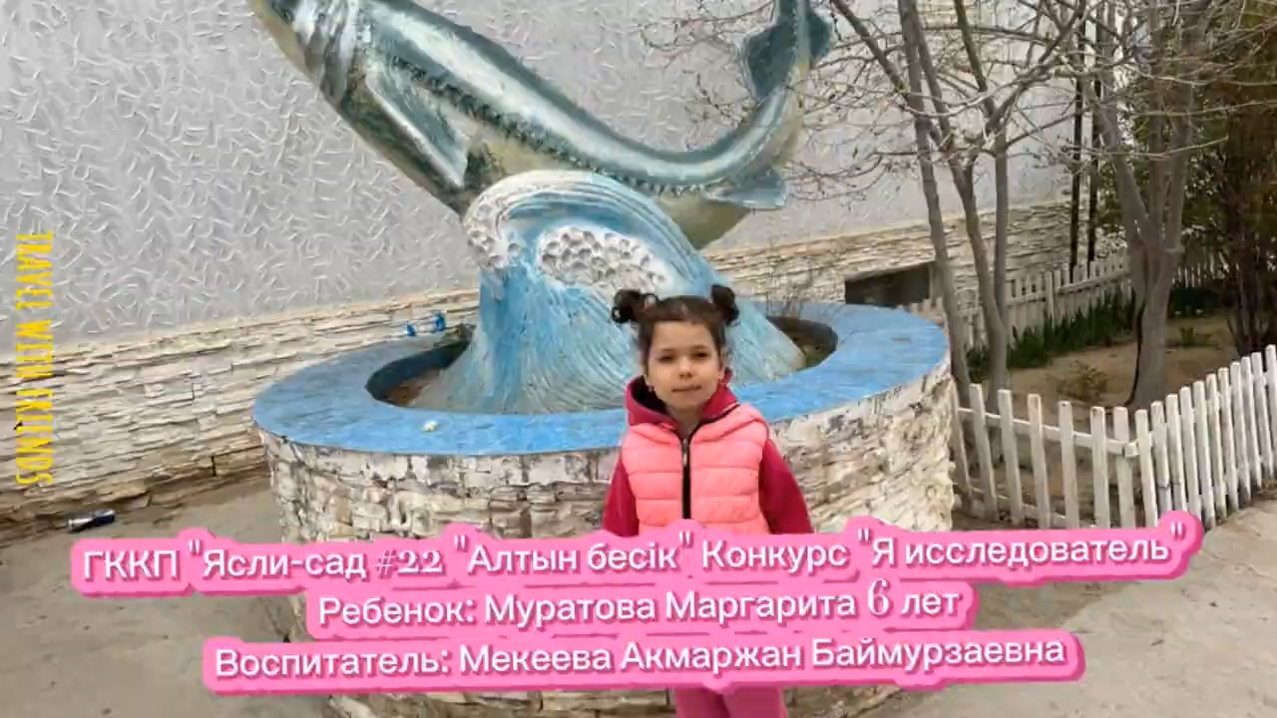
Қалалық “Мен зерттеушімін” байқауы Тәрбиеленуші-Муратова Маргарита “Жаңалық жаршысы” номинациясы

Slide 3
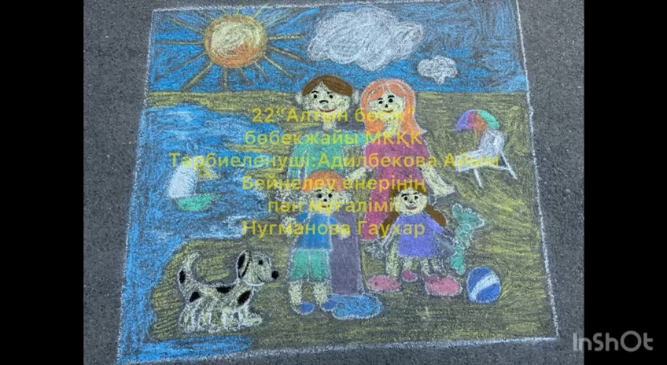
Қалалық “Бақытты балалық шақ” асфальтқа сурет салу байқауы Тәрбиеленуші-Адильбекова Айым ІІ дәрежелі орын

Slide 4

Қалалық “Жауқазын” шығармашылық өнер фестивалінде №10 «Капельки» тобының тәрбиеленушілері «Мың бұралған бишілер» номинациясына ие болды.

Slide 5
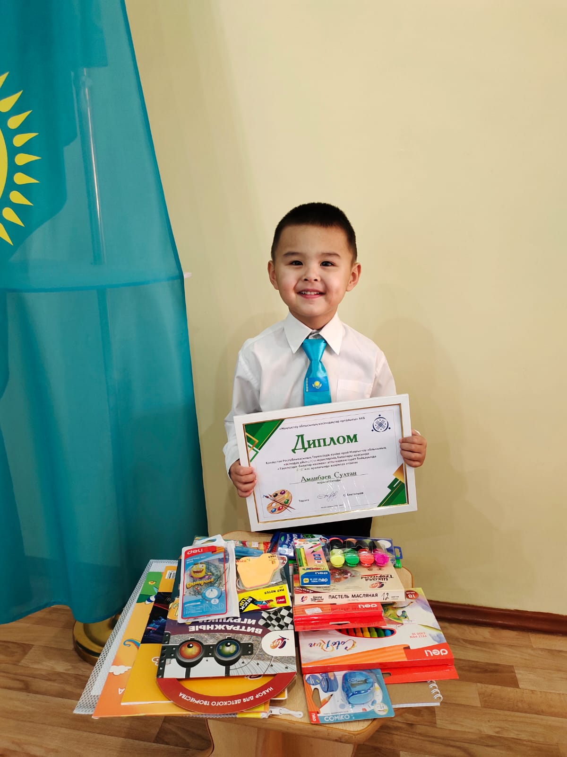
«Қазақстандық оқу-ағарту,ғылым және жоғары білім қызметкерлерінің салалық кәсіптік одағының Маңғыстау облыстық ұйымы» ҚБ Ақтау қалалық филиалының ұйымдастыруымен өткен «Тәуелсіздік балалар көзімен» атты қалалық көркем сурет байқауы тәрбиеленуші-Аманбаев Султан жүлделі орынға ие болды.

Slide 6
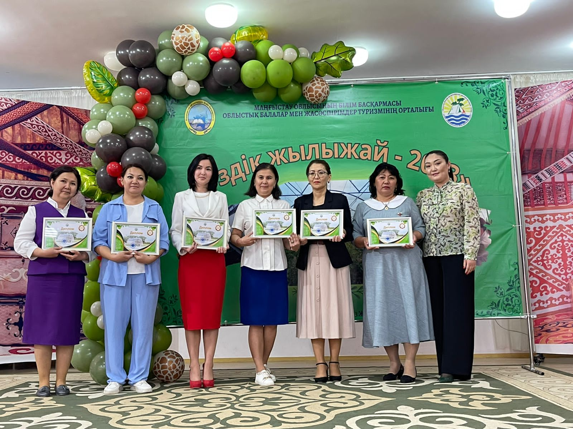
Облыстық «Үздік жылыжай-2023» байқауынан ІІІ дәрежелі орын

Slide 7
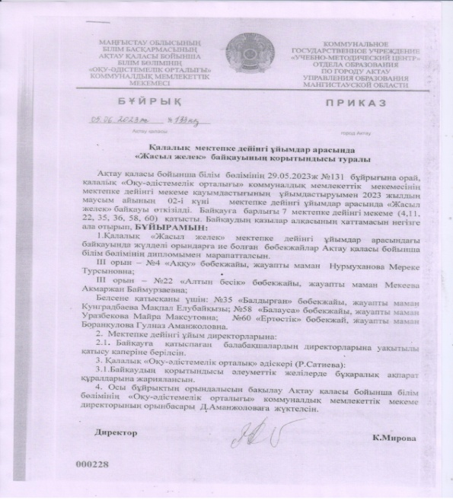
Қалалық «Жасыл желек» байқауынан ІІІ дәрежелі орынды иелендік.

Slide 8
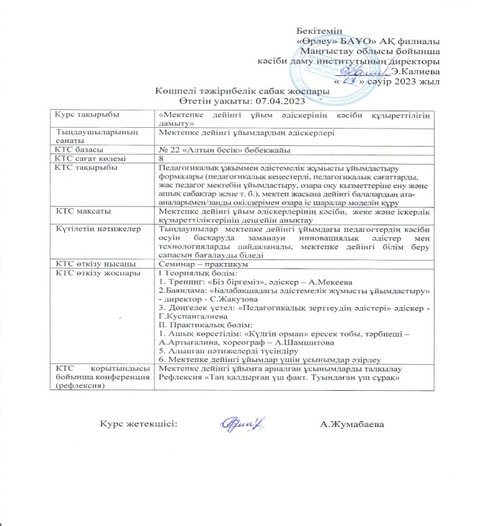
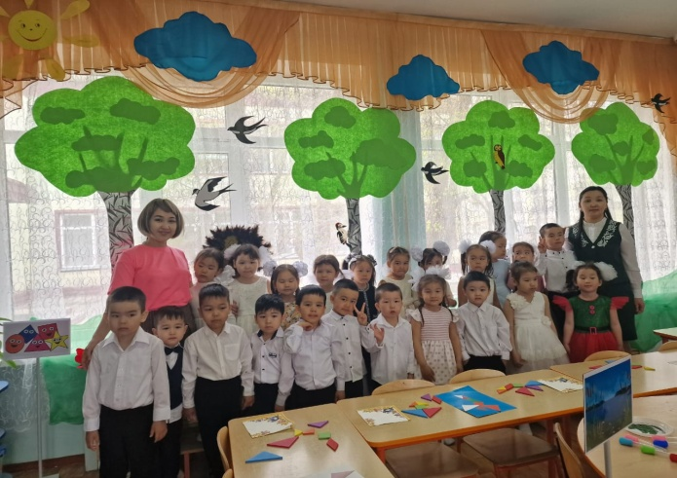
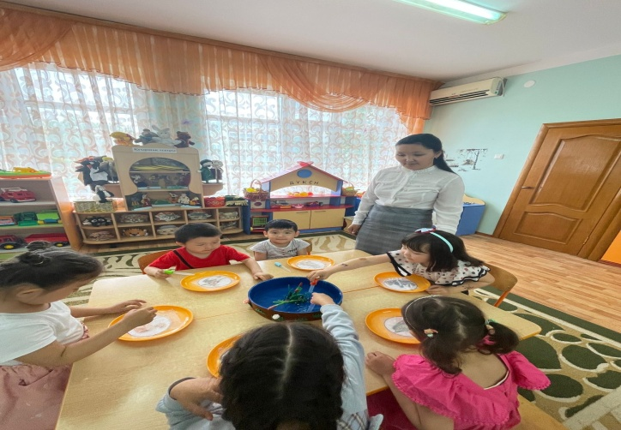
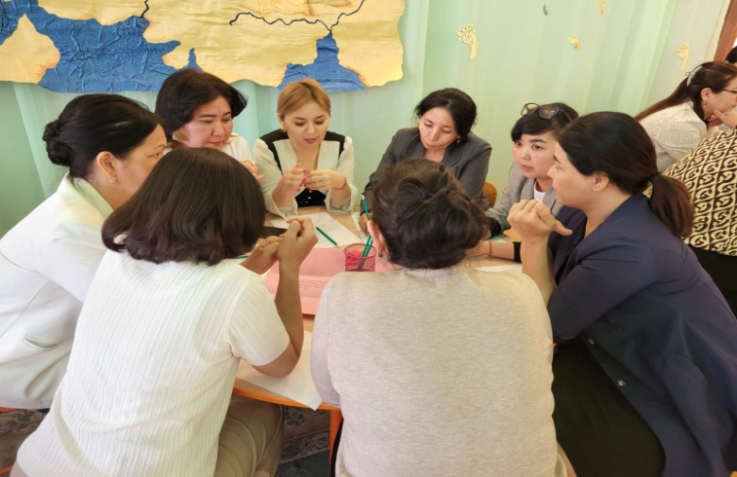
Облыстық көшпелі тәжірибелі сабақ «Мектепке дейінгі ұйым әдіскерінің құзыреттілігін дамыту» тақырыбында.

Slide 9
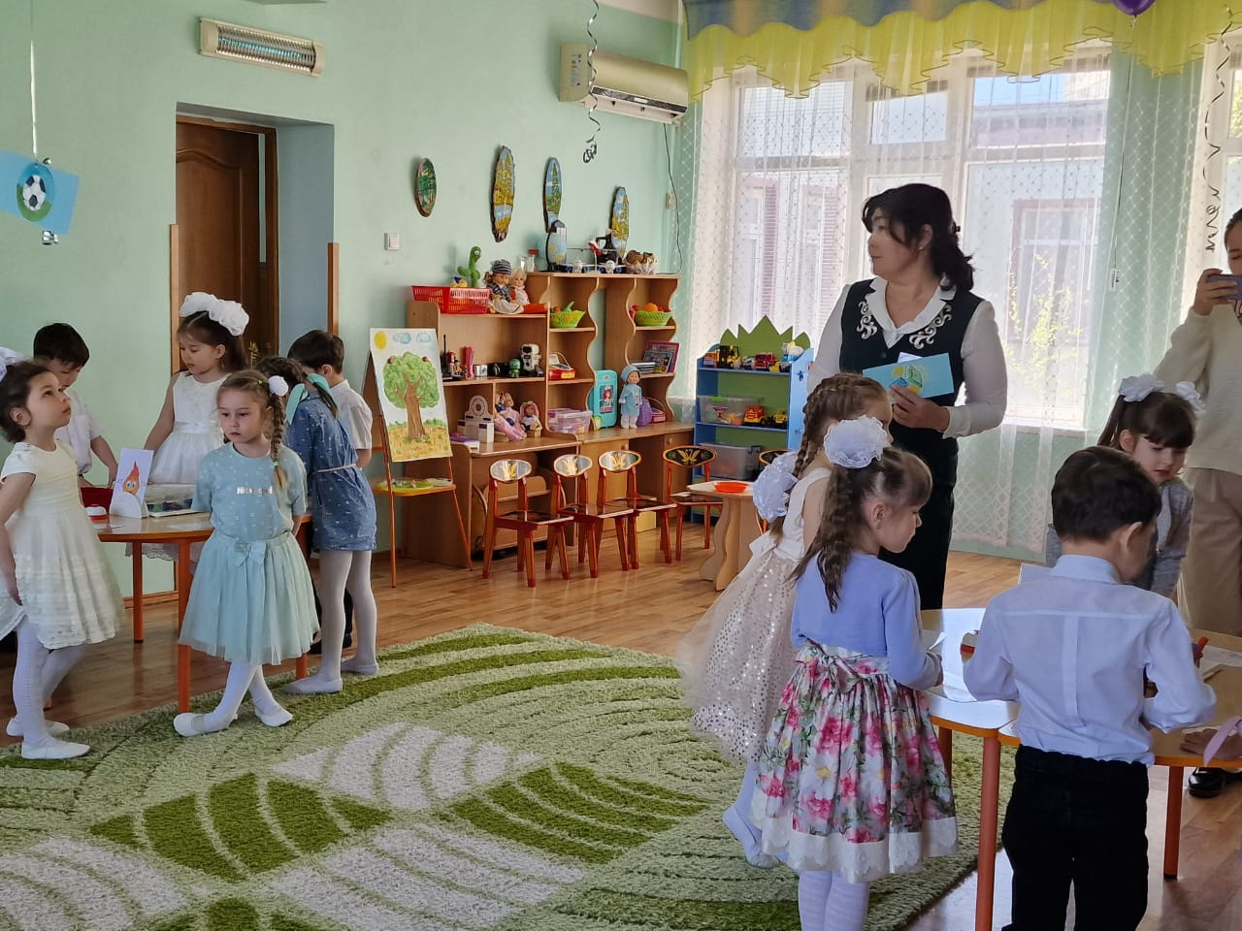
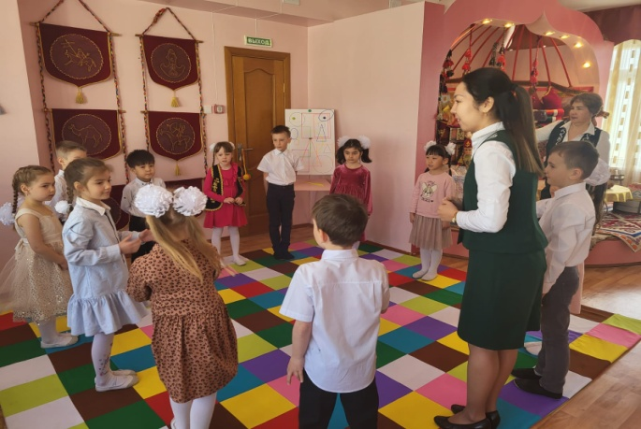
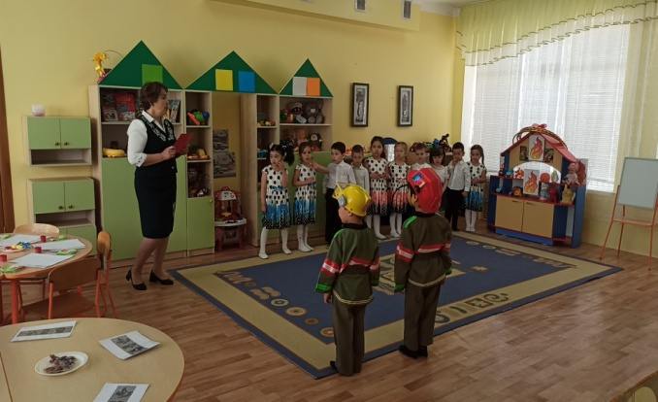
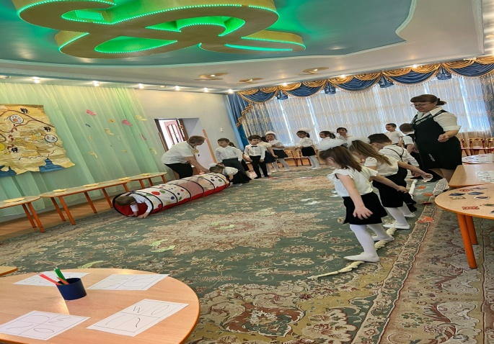
Қалалық семинар «Мектепке дейінгі балалардың интеллектуалды квест ойындар арқылы дағдыларын қалыптастыру» тақырыбында.

Slide 10
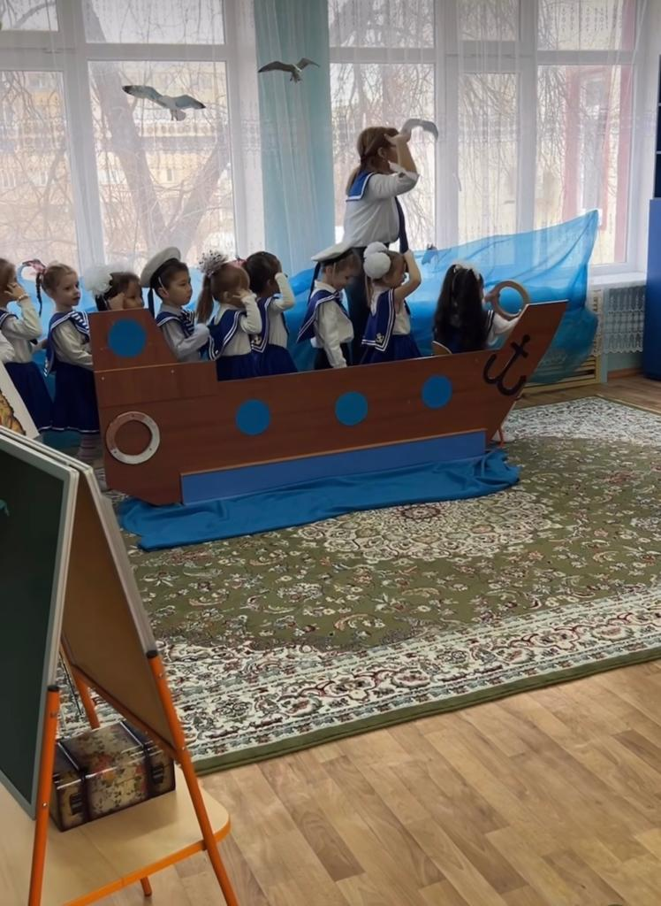
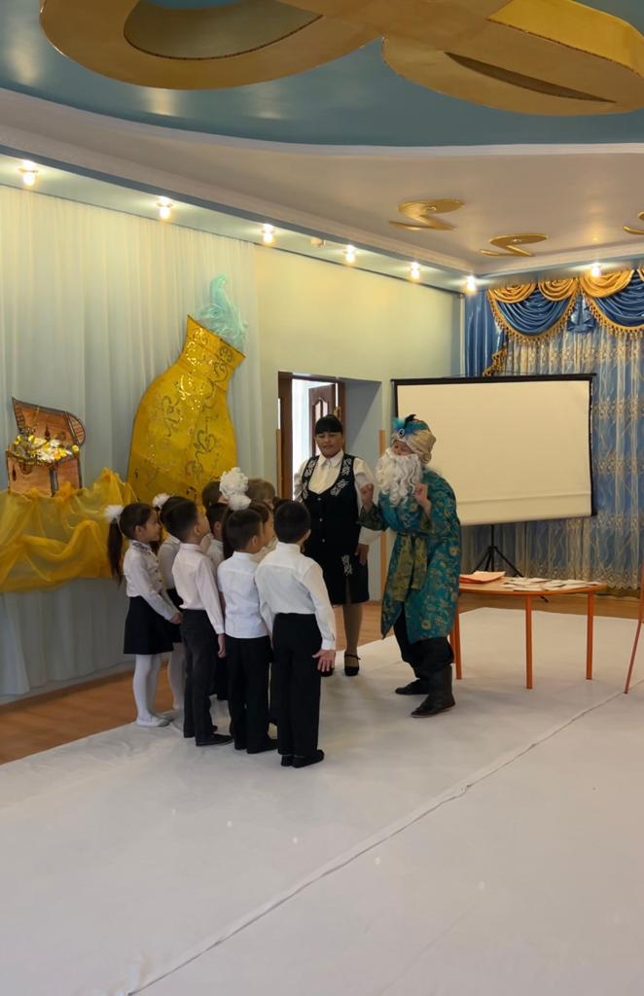
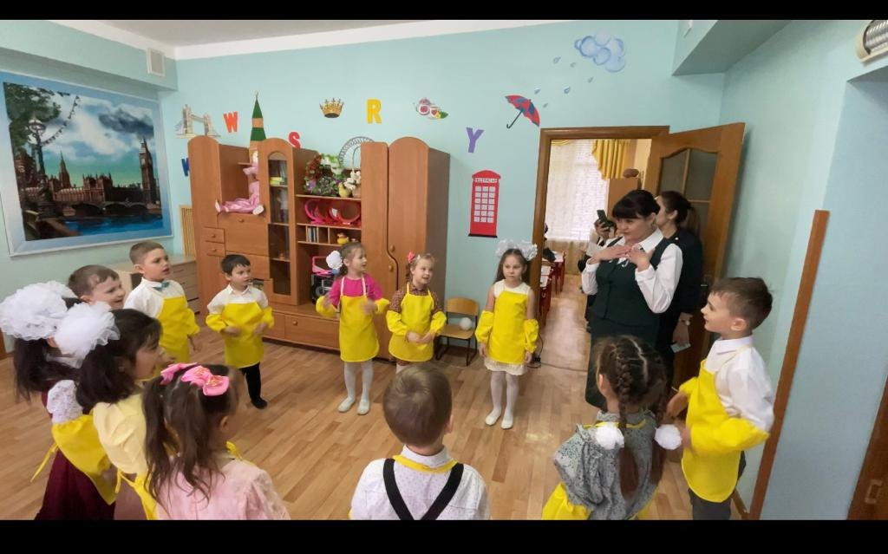
Қалалық жетістіктер апталығы

Slide 11
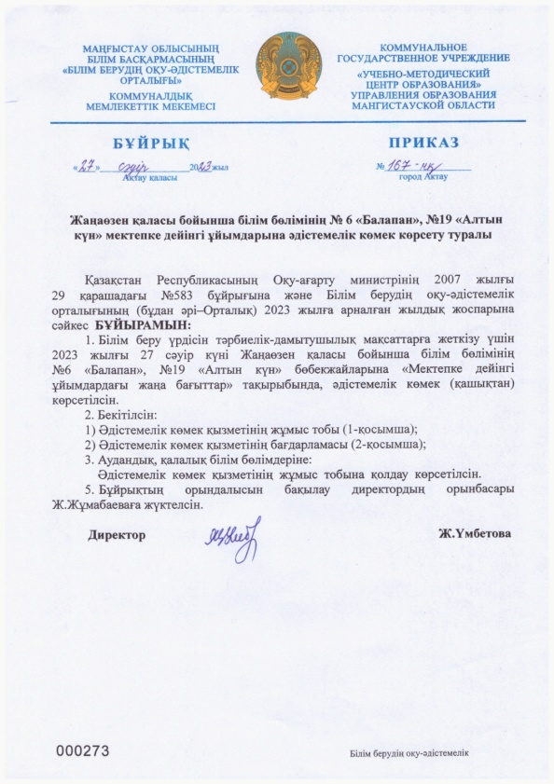
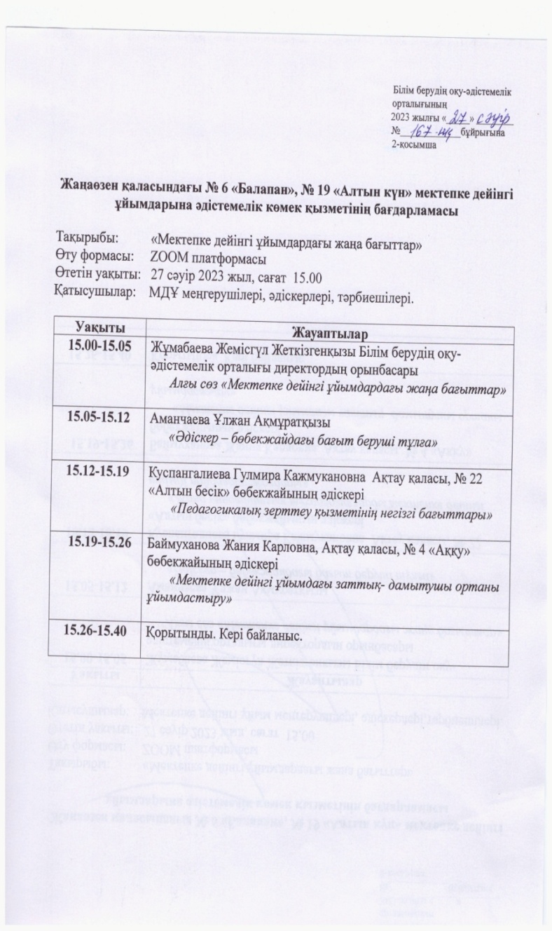
Облыстық әдістемелік көмек

Slide 12
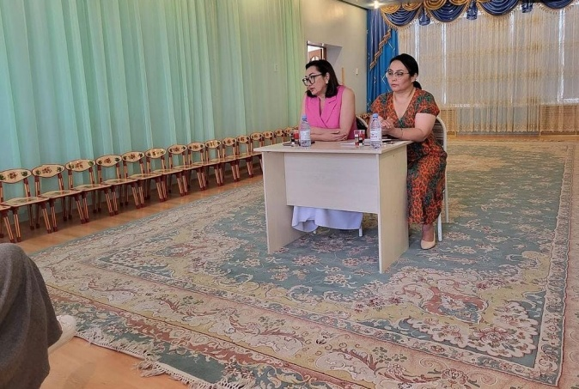
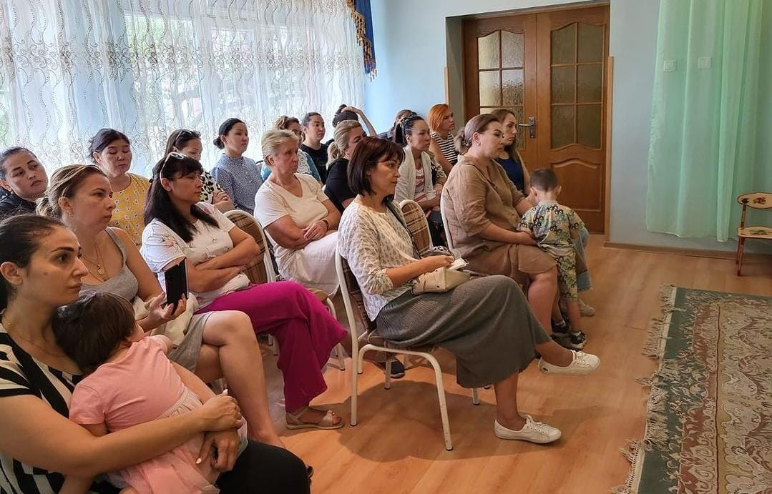
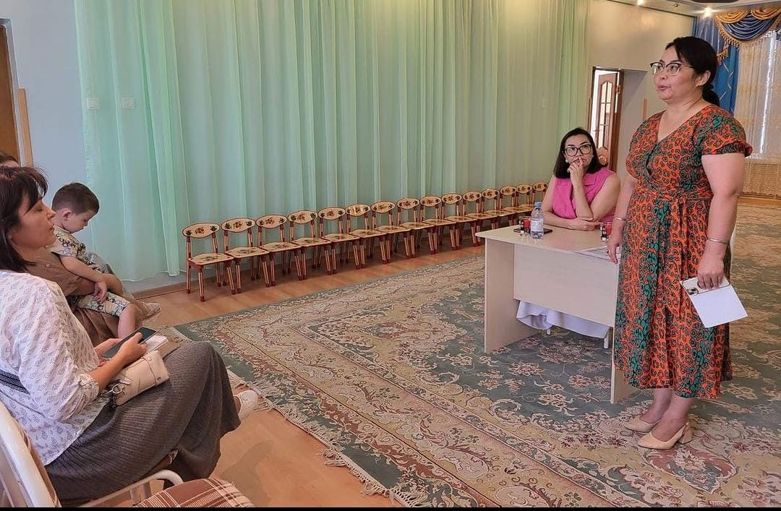
«Ақтау қалалық санитариялық-эпидемиологиялық бақылау басқармасы» РММ басшысы А.Ж.Жарылгасованың қатысуымен жалпы ата-аналар жиналысы

Slide 13
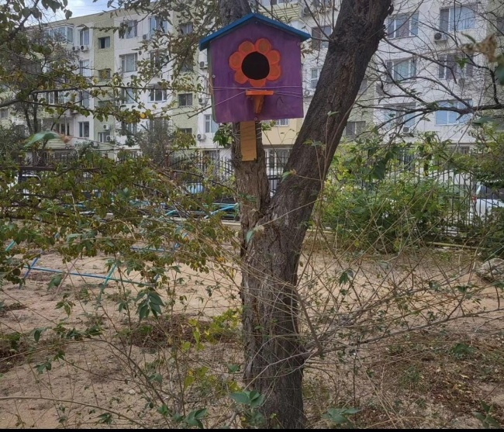
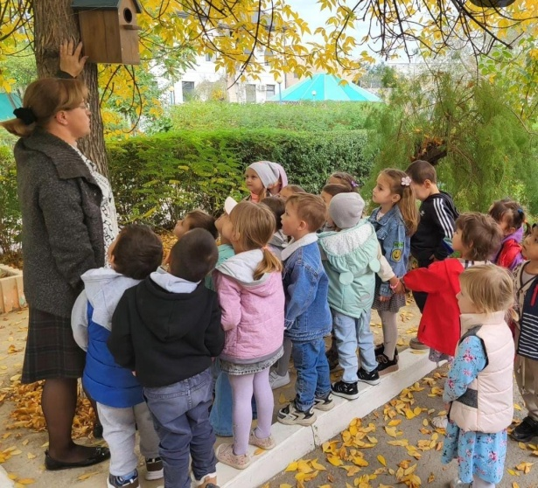
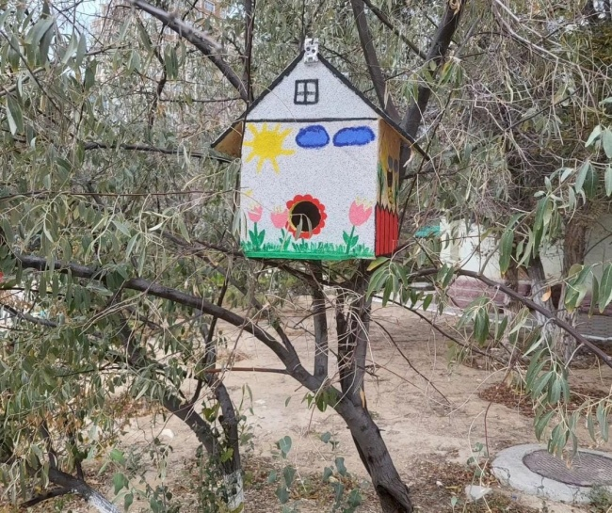
Бөбекжайда «Құстарға ұя» акциясы ұйымдастырылды, барлық топтың ата-аналары мен тәрбиленушілері белсене қатысты

Slide 14
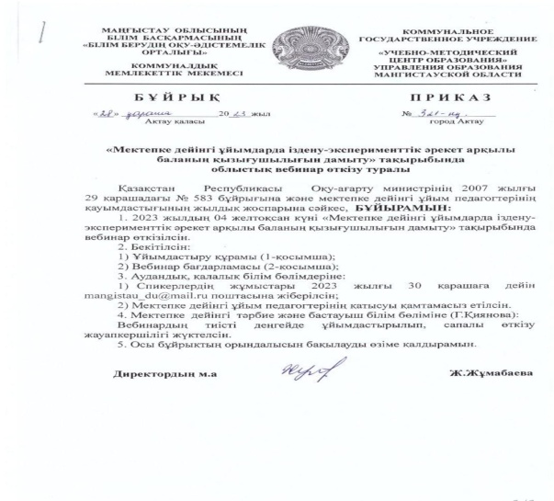
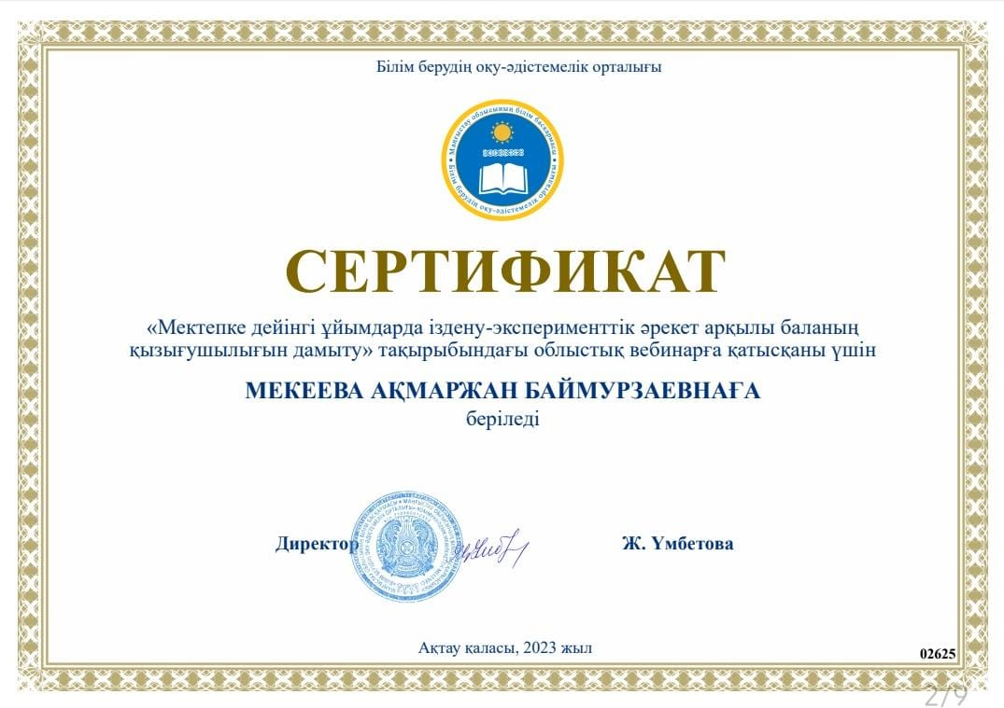
"Мектепке дейінгі ұйымдарда іздену-эксперименттік әрекет арқылы баланың қызығушылығын дамыту" тақырыбында облыстық вебинар

